Slide 1


Інформаційна безпека Практична робота 5
Урок 15
За навчальною програмою 2017 року

Slide 2

Яких правил доцільно дотримуватися для безпечної роботи в інтернеті?
Ніякі найнадійніші засоби не зможуть гарантувати стовідсотковий захист від комп’ютерних вірусів і троянських програм, але дотримуючись певних правил, можна істотно знизити вірогідність вірусної атаки та ступінь можливих збитків.

Slide 3

Яких правил доцільно дотримуватися для безпечної роботи в інтернеті?
Одним з основних методів боротьби з вірусами є, як і в медицині, своєчасна профілактика. Комп’ютерна профілактика складається з невеликої кількості правил, дотримання яких значно знижує вірогідність зараження вірусом і втрати даних.

Slide 4


Яких правил доцільно дотримуватися для безпечної роботи в інтернеті?
З метою профілактики зараження комп’ютерними вірусами користувачеві слід дотримуватися певних рекомендацій. А саме:
необхідно використовувати надійні джерела програмного забезпечення для свого комп’ютера, купувати його лише в офіційних продавців;
перевіряти за допомогою антивірусних програм файли, які надходять ззовні (з дисків, інтернету) до комп’ютера;

Slide 5



Яких правил доцільно дотримуватися для безпечної роботи в інтернеті?
Продовження…
обмежити доступ сторонніх осіб до комп'ютера;
регулярно створювати резервні копії важливих даних;
періодично перевіряти комп’ютер на наявність вірусів з використанням нових версій антивірусних програм;

Slide 6


Яких правил доцільно дотримуватися для безпечної роботи в інтернеті?
Продовження…
не відкривати вкладення електронної пошти, які були надіслані від невідомих вам адресатів;
не завантажувати з інтернету файли з розширенням exe з неперевірених сайтів.

Slide 7

Яких правил доцільно дотримуватися для безпечної роботи в інтернеті?
Часто шкідливі програми можуть потрапляти на комп’ютер через спам. Найнадійніший спосіб боротьби зі спамом — не дозволити спамерам довідатися вашу електронну адресу. Для цього доцільно дотримуватися таких правил.
Не варто без необхідності публікувати адресу електронної пошти на вебсайтах чи в групах новин.

Slide 8


Яких правил доцільно дотримуватися для безпечної роботи в інтернеті?
Продовження…
Не потрібно реєструватися на підозрілих сайтах. Якщо деякий корисний сайт вимагає реєстрації, можна вказати спеціально для цього створену адресу.
Ніколи не відповідати на спам і не переходити за посиланнями, які містяться в ньому. Цим ви тільки підтвердите, що користуєтеся своєю електронною адресою і будете одержувати ще більше спаму.

Slide 9

Яких правил доцільно дотримуватися для безпечної роботи в інтернеті?
Продовження…
Вибираючи собі ім’я електронної пошти варто, за можливості, обирати довге й незручне для вгадування ім’я.

Slide 10

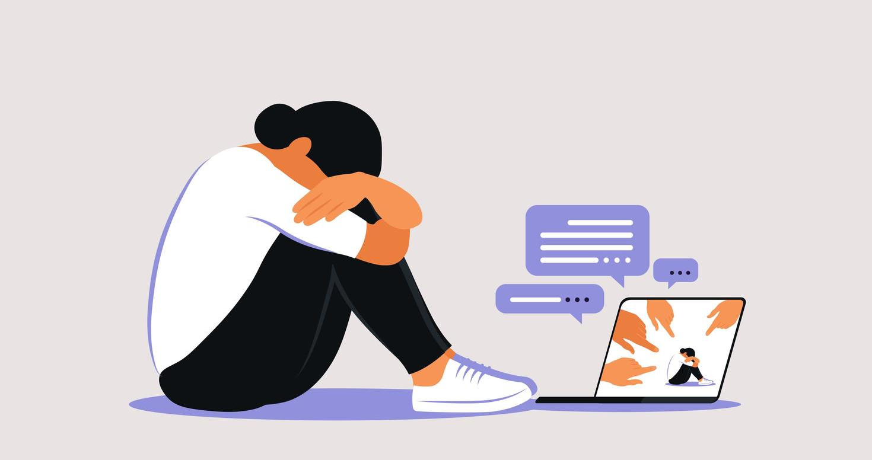
Яких правил доцільно дотримуватися для безпечної роботи в інтернеті?
Важливо розуміти також загрози, які спрямовані не тільки на інформаційну систему, а й на самих користувачів, зокрема кібербулінг.
Кібербулінг — це цькування із застосуванням цифрових технологій.

Slide 11
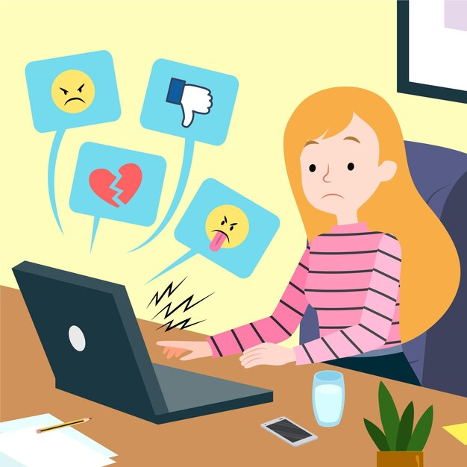
Яких правил доцільно дотримуватися для безпечної роботи в інтернеті?
Кібербулінг може відбуватися в соціальних мережах, платформах обміну повідомленнями (месенджерах), ігрових платформах і мобільних телефонах, зокрема через:
поширення брехні чи розміщення фотографій, які компрометують когось у соціальних мережах;
повідомлення чи погрози, які ображають когось або можуть завдати комусь шкоди.

Slide 12


Розгадайте ребус
Булінг
«Ребуси українською» © rebus1.com

Slide 13

Домашнє завдання
Проаналізувати
§ 5, с. 56-59

Slide 14
Працюємо за комп’ютером
Практична робота 5
Інформаційна безпека

Slide 15

Працюємо за комп’ютером
Сторінка
58

Slide 16
Дякую за увагу!
Урок 15
За навчальною програмою 2017 року

